Slide 1

Algerie eco

Slide 2
Big Data
Introduction
Présentation du Big Data
Ses acteurs
Les innovations
Son futur

Slide 3
Qu’est ce que c’est ?
Mégadonnées
Aucune Définition précise
Bénéfices et Inconvénients

Slide 4
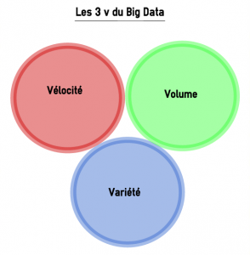
L’analyse de données en masse

Slide 5
Évolution technologiques
Les techniques de stockage
Technologies de traitement ajustées

Slide 6

développement
De spark
La fin de mapreduce

Slide 7
Acteurs du marché
Acteurs Web
Spécialistes data et big data
En france

Slide 8
Formation continue dans les grandes écoles
Formation dans les grandes écoles
Mêlant théorie et pratique

Slide 9
Salaires / rémunération
Spécialiste des outils d’ETL
Développeurs Hadoop
Spécialiste des outils de visualisation
Data Scientists
Développeurs OLAP

Slide 10
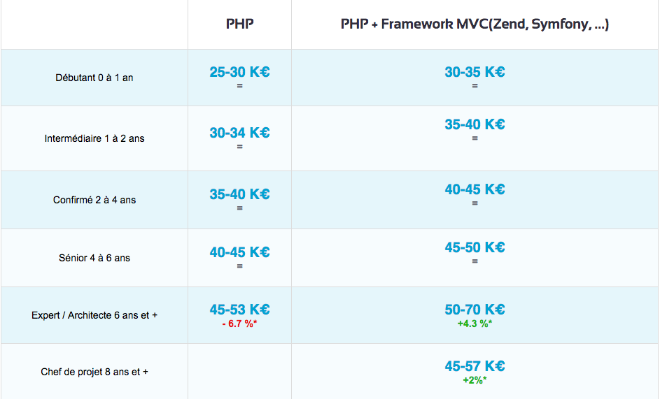
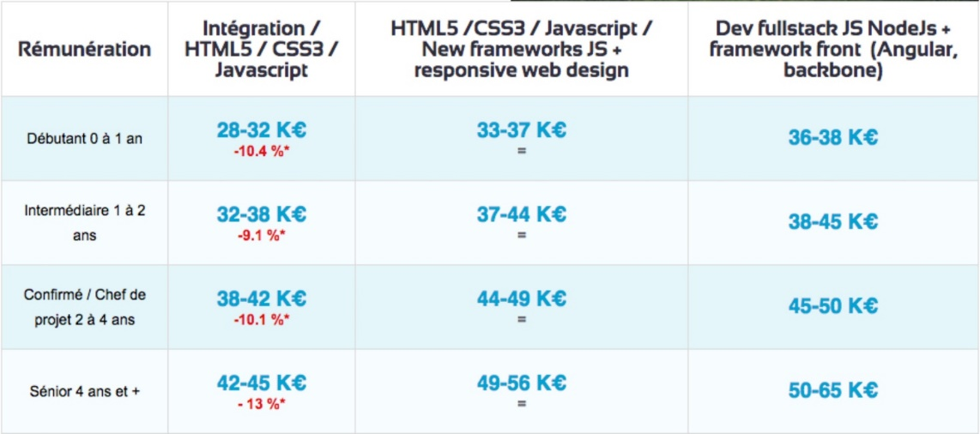
Comparaison salaires DEV php et dev php big data
Dev PHP
DEV PHP Big Data

Slide 11
Innovations disruptives changent la donne
Utilisation
En entreprise
Pour les organisations

Slide 12
Exclusivement pour le marketing et commerciales ?
Un enjeu commercial privilégié
Rôle essentiel dans la transformation des processus

Slide 13
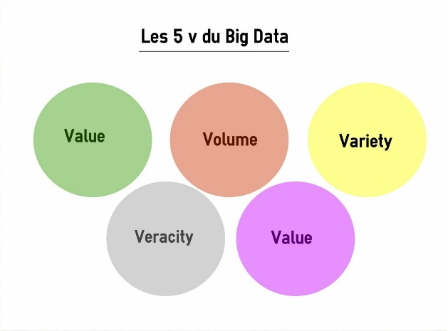
Comment Trier le bon grain de l’ivraie
Les mégadonnées
Le marketing numérique
L’intelligence artificielle (ou « machine learning ») et la statistique

Slide 14
Essor des mégadonnées en médecine
Génie biologique médical ou GBM
Les ordinateurs spécialisés

Slide 15
Son avenir
Il satisfait un nécessité de travailler la donnée plus profondément
Préludes d’Applications Big Data
Les sociétés

Slide 16
Un marché mondial grandissant
100enes de milliards de $
¼ des dépenses mondiales
+ de 60% des entreprises utilisent le Big Data

Slide 17
sources
original, par Loïc Bremme,
https://www.lebigdata.fr/definition-big-data
Métiers du Big Data,
https://www.lemondeinformatique.fr/actualites/lire-les-salaires-des-8-competenc0es-les-plus-recherchees-en-big-data-56610.html

